Slide 1
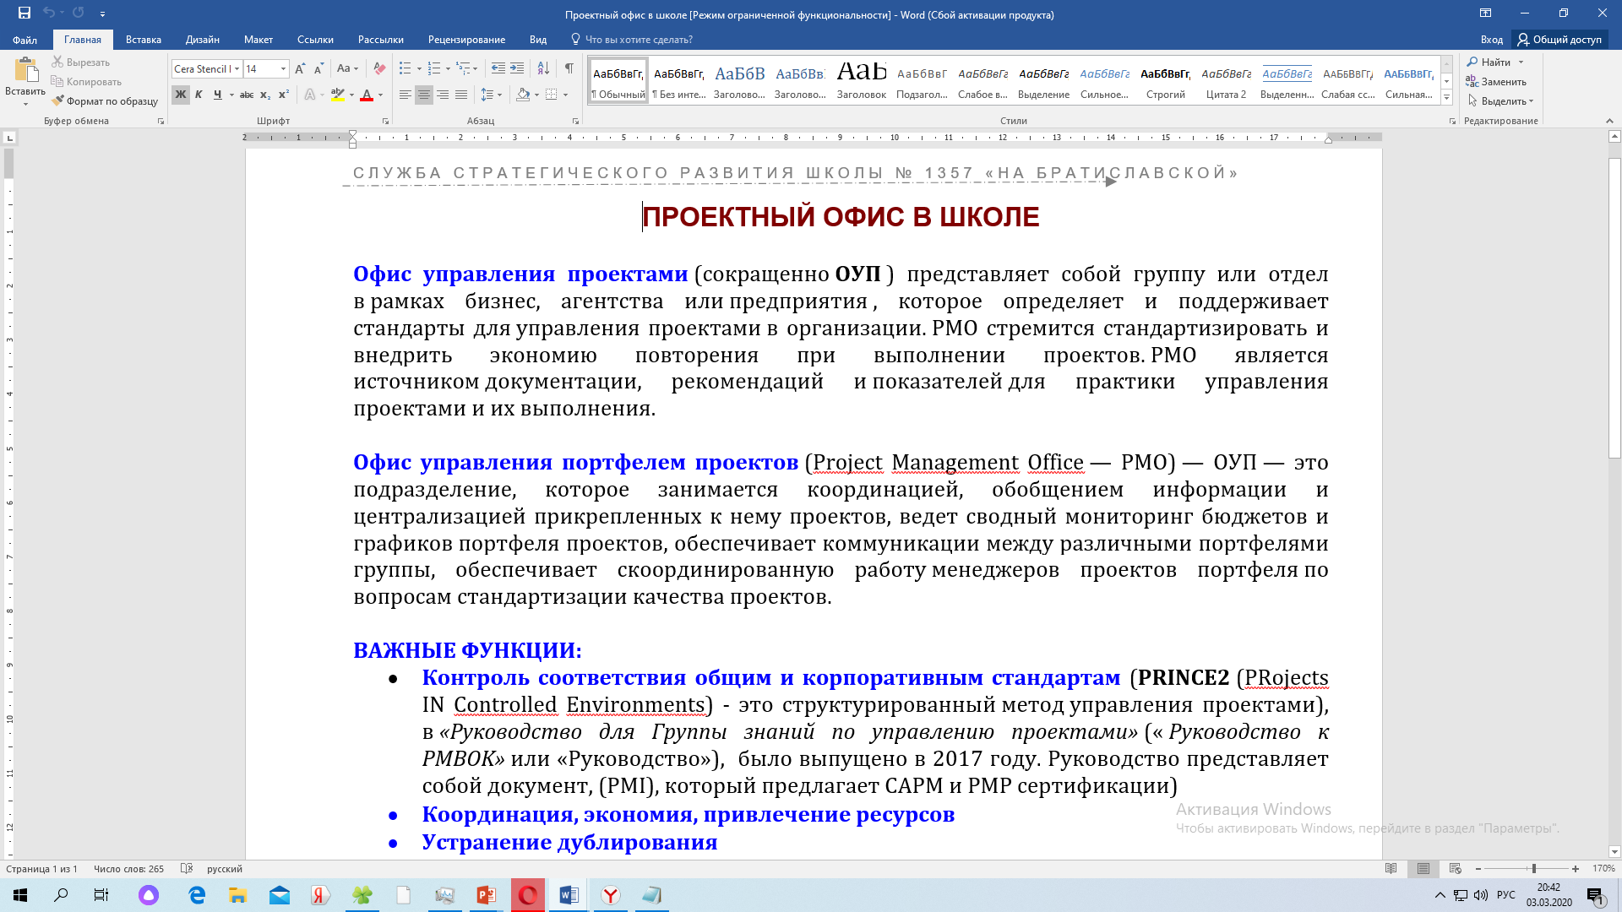
Общественная экспертиза, как основа технологии создания муниципальных проектных офисов на основе общественной экспертизы.
Эксперти́за (от лат. expertus — опытный, сведущий) — исследование, проводимое лицом, сведущим в науке, технике, искусстве или ремесле, привлечённым по поручению заинтересованных лиц, в целях получения ответа на вопросы, требующие специальных познаний.

Slide 2
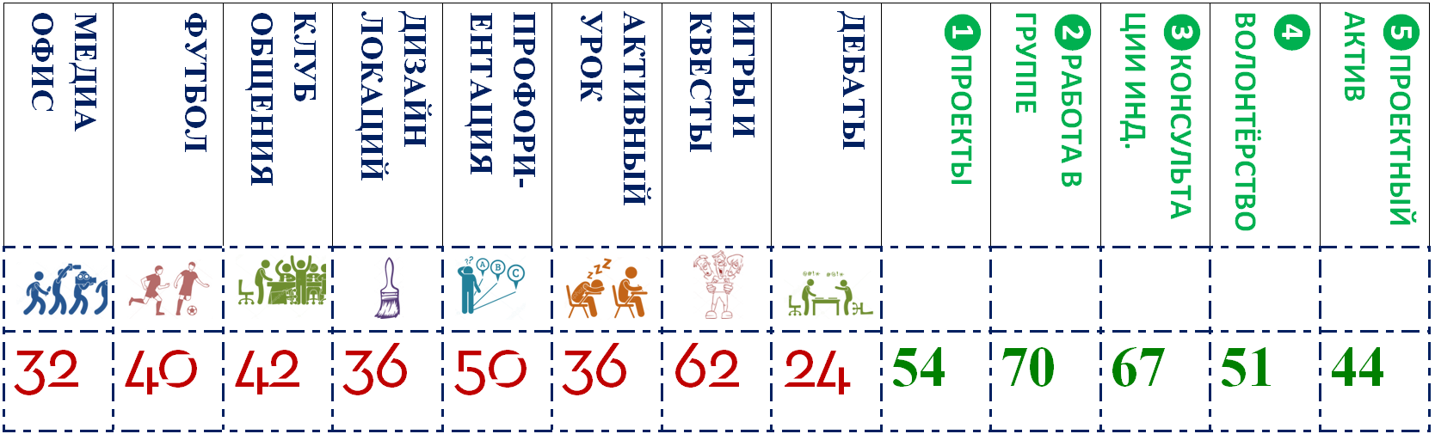
ЭКСПЕРТИЗА – ЭТО ИССЛЕДОВАНИЕ ИНТЕРЕСОВ ЖИТЕЛЕЙ МЕСТНОГО СООБЩЕСТВА ПО ДВУМ НАПРАВЛЕНИЯМ:
1-й Заход - ЧТО НАДО ДЕЛАТЬ? (конкурсы проектов, СМК и социальные медиа, опросы, публичные слушания, дебаты, общие собрания, форумы и т.д.
Из чего формируется Повестка дня для местного сообщества
2-й Заход
КТО ГОТОВ ЭТО ДЕЛАТЬ?

